Slide 1












충전소

Slide 2
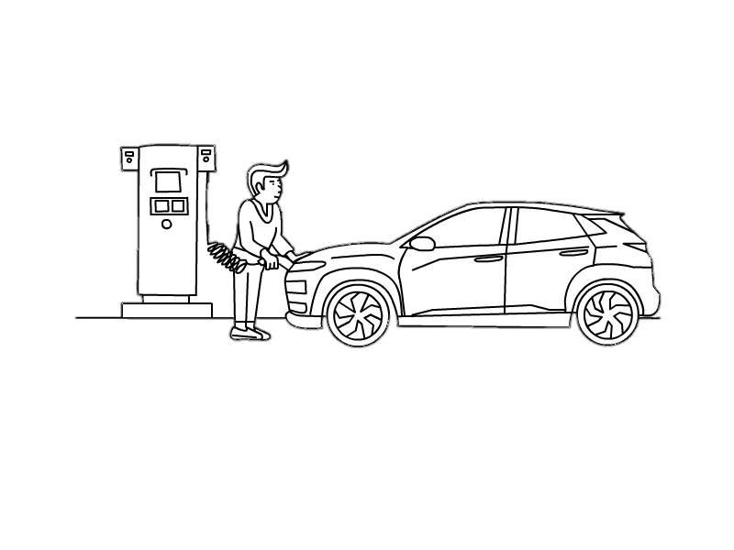
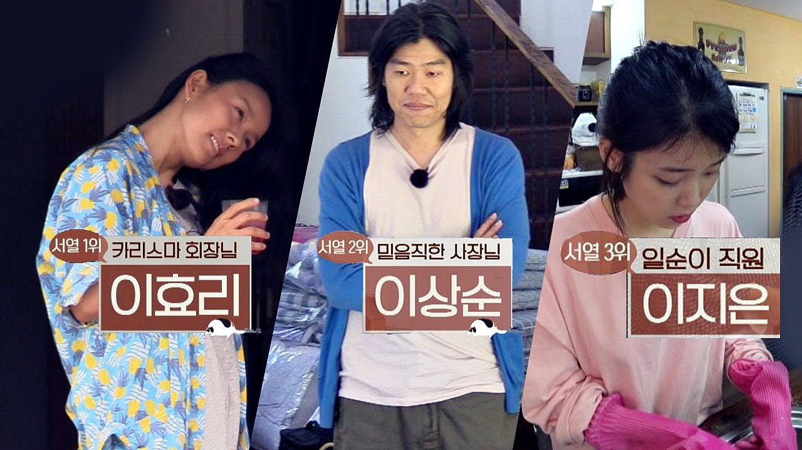









팀원 소개
무슨 역할일까?
제목입니다20p
내용입니다 18p
자료 수집/정리, 시각화,
데이터 분석, 머신러닝
자료 수집/정리,
데이터 분석, 발표
자료 수집/정리,
데이터 분석, PPT제작
허정화
허진혁
정여운

Slide 3
제목입니다20p
내용입니다 18p
순서
무슨 순서일까?
1. 분석배경
2. 데이터분석
전기차, 충전소 보급 현황
관광객 데이터 수집, 도민 데이터 수집
전기차 충전소 실태
주소 변환, 대표 위치
전기차 충전소 증원 예정
현재 충전소 위치와 비교
제주 채택 이유
상관 관계를 위한 전 처리, 모델 자료
3. 예측 및 결과
4. 한계
상관관계 분석, 모델 생성
관광지 중심 최적입지지역
제주 전기차 충전소 최적 입지 선정

Slide 4
제목입니다20p
내용입니다 18p
분석배경

Slide 5


분석배경
전기차, 충전소 보급 현황
제목입니다20p
매년 늘어나는 전기차 판매량에 따른 전기차 충전소 증가
내용입니다 18p
[세계 전기차 판매 누계 & 국내 전기차 판매량]
[전국 충전소 설치 수]
755
25000
18만대
440
13만
14000
7만
세계 2만
6000
150
2500
100
국내 1100
50
2014
2015
2016
2017
2018년
2014
2015
2016
2017
2018년
9월
-한국수입자동차협회
-환경기술부 보도자료
Notes:
이제는 다들 주변에서 전기차를 한번쯤은 들어보거나 직접 보신적이 있으실 겁니다.
그 정도로 전기차의 보급은 일상속에 많이 들어와 있습니다.
자료에서 보실 수 있듯이 2014년부터 본격적으로 시작한 전기차 보급이 급속도로 성장중에 있습니다.
이에 발맞추어 전기차 충전소의 설치도 증가중에 있습니다.

Slide 6
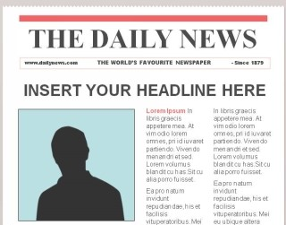
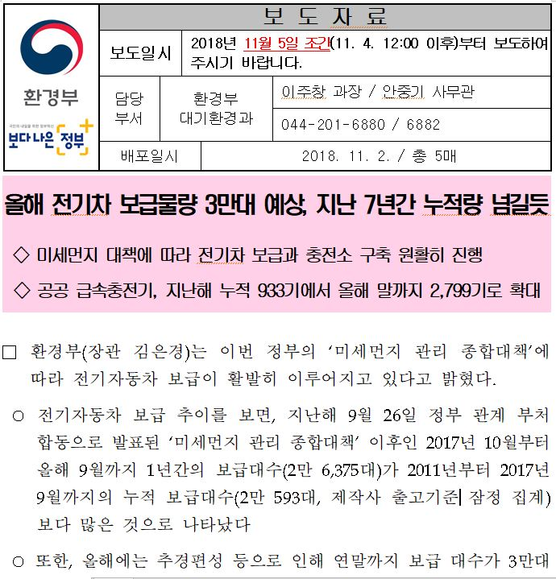

분석배경
전기차 충전소 증원 예정
제목입니다20p
이런 변화에 발 맞추어 정부는 전기차와 전기차 충전소를 확대할 것을 발표했다
내용입니다 18p
“정부, 2022년까지 전기차 35만대 보급 목표…”
정부가 오는 2022년까지
전기차 35만대를 구축하고,
이를 위해 급속충전기를
1만기 설치하기로 했다.
-김동연 부총리 겸
기획재정부 장관
Notes:
정부 정책으로도 이를 지원 함을 알 수가 있습니다.

Slide 7
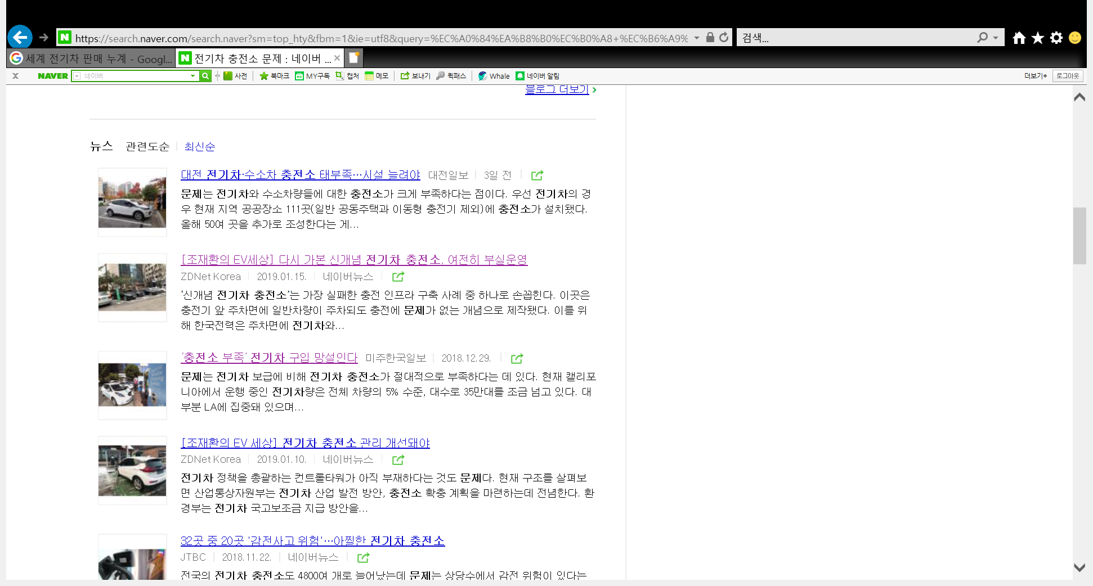

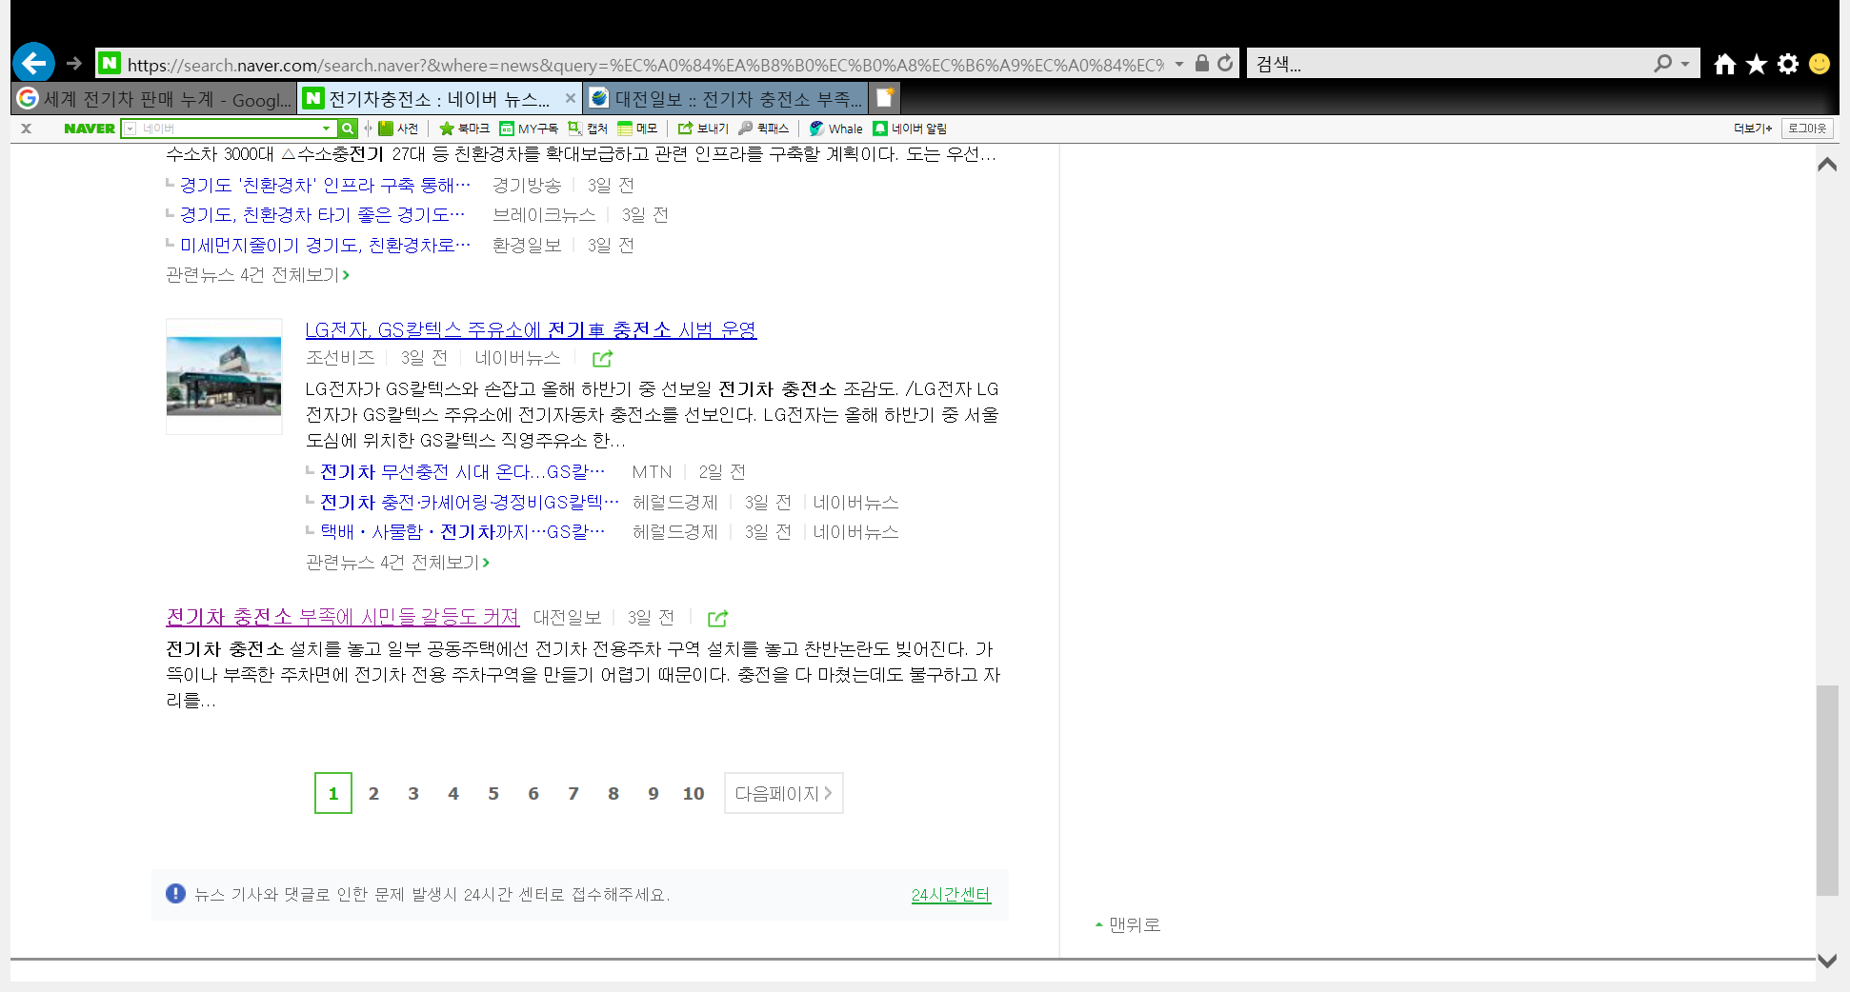
분석배경
전기차 충전소 실태
제목입니다20p
전반적으로 전기차 충전소가 부족하지만 특정지역은 오히려 밀리는 상황
내용입니다 18p
-직장인 최모씨(42.대전)
제 차도 충전해야 하는데
본인 차를 충전해야 한다며
막무가내로 차를 빼 달라는 전화를
받았어요! 얼굴 붉히기 싫어서
빼 줬지만 기분이 매우 상했습니다.
Notes:
하지만 아직까지 전기차 충전소에 대한 보급은 조금 더 필요해 보입니다.
갈수록 설치가 많이 되면 자연스럽게 해결될 수 있는 문제인 것은 맞습니다.
하지만 한정된 자원으로 한번에 다 설치하는 것에는 무리가 있습니다. 그러므로 저희는 우선적으로 전기차충전소를 어디에 먼저 증설 혹은 건설을 해야하는지 데이터 분석을 통하여 소개해 드리고자 합니다.

Slide 8
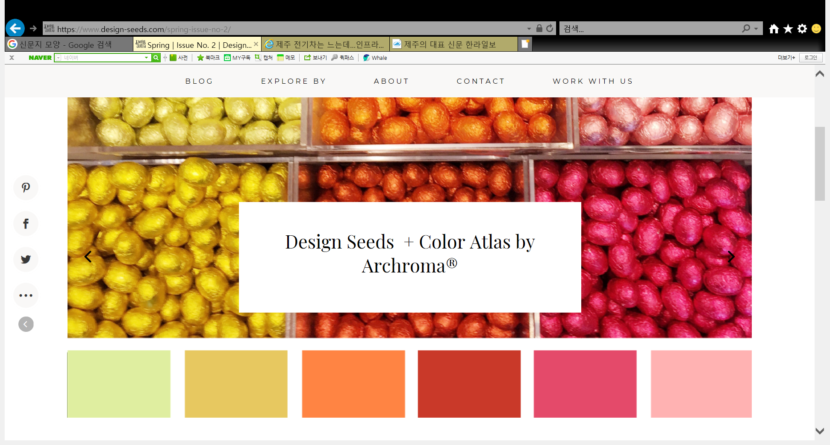
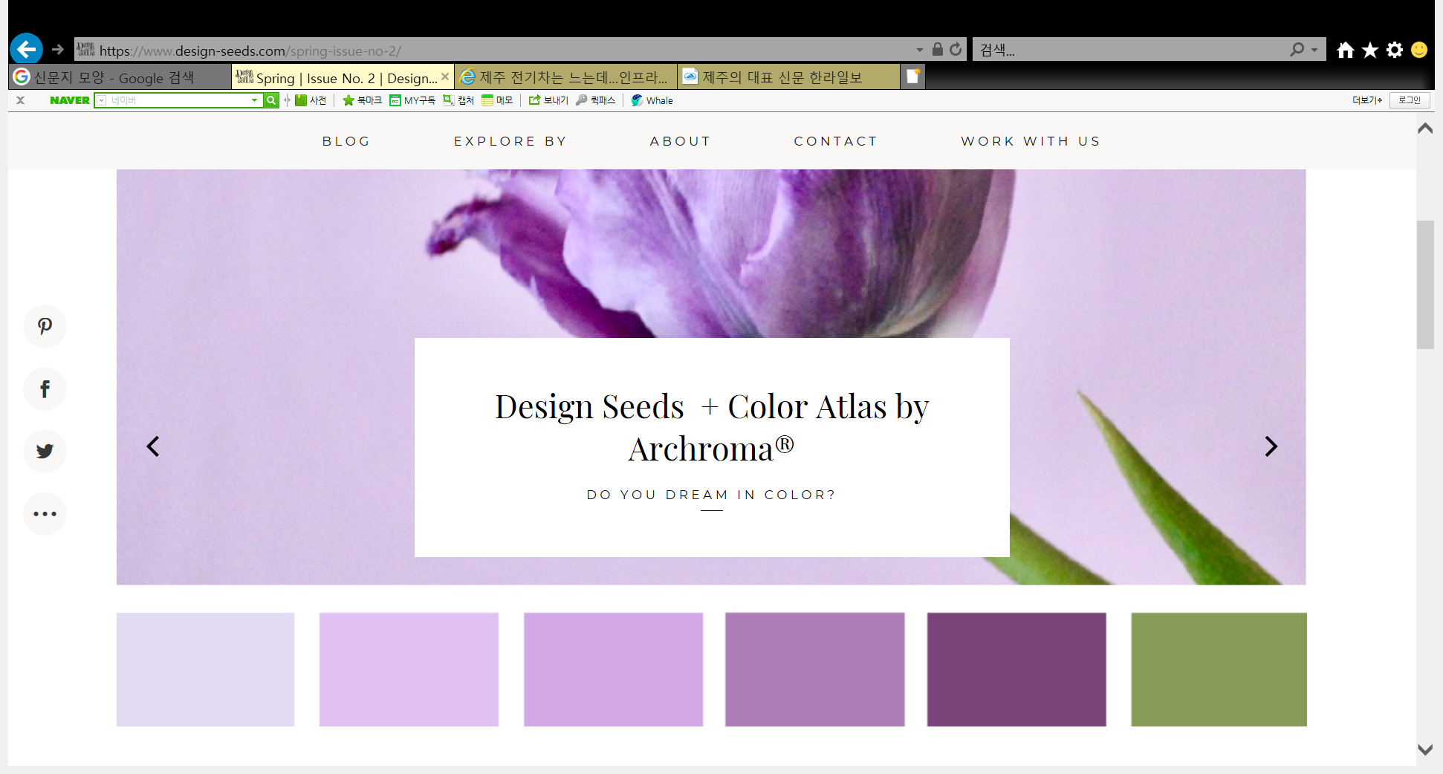
분석배경
제주 채택 이유
제목입니다20p
우리나라 전기차의 메카로 떠오르며, 2030년 ‘탄소 없는 섬’이 될 제주!
내용입니다 18p
[제주 도내 등록된 전기차 1만 5000대를 넘어서다]
4.5%
제주 전체 자동차의
100% 전기차 보급을 통한 ‘탄소 없는 섬＇
전국 전기차의
2030년까지 민간 승용차, 공공차, 대중교통을
-한라일보(2019.01)
30%
전기차로 모두 바꿔 ‘탄소 없는 섬’을 만든다.
따라서 충전소 또한 늘어날 예정이다.
Notes:
그 중 전국 전기차 비율의 30%를 차지하며, 앞으로 100%전기차 보급을 목표로 하고 있는 제주도를 선택하여 분석해보고자 합니다.

Slide 9
제목입니다20p
내용입니다 18p
데이터 분석

Slide 10
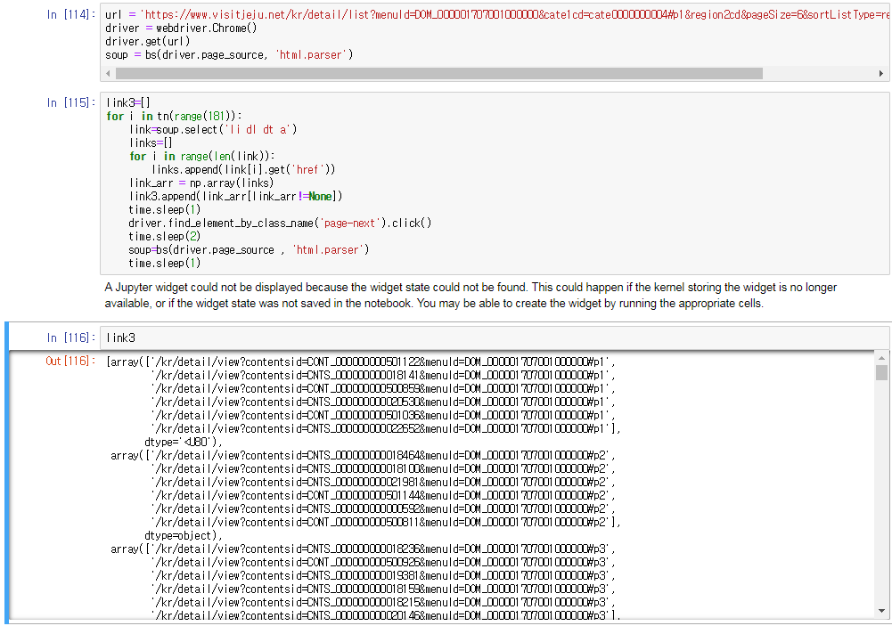
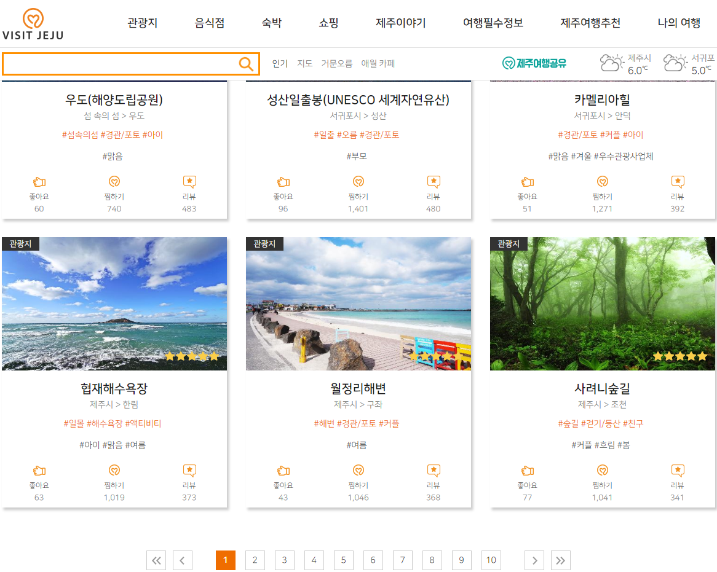
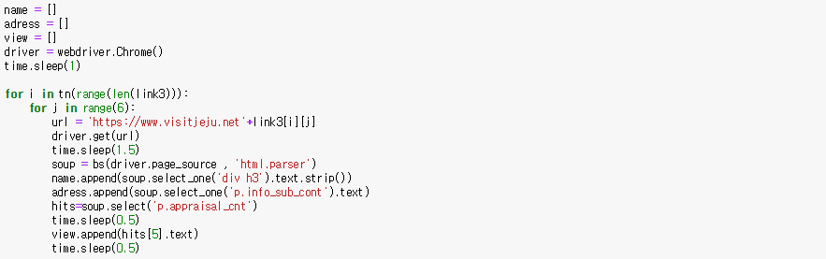
데이터분석
관광객 데이터 수집
제목입니다20p
내용입니다 18p
[비짓 제주_제주도 공식 관광정보 포털]
Notes:
저희가 먼저 떠올린 생각은 현재 설치되어 있는 충전소의 위치들이 문제가 있기 때문에 사람들의 불만이 나오는 것이 아닐까 생각을 하게 되었고, 제주도의 특징이 관광지 라는 점에 초점을 맞추어 관광지를 중심으로 설치가 되었는지, 거주민 위주로 설치를 하였는지 알아보고 싶어 졌습니다.
가져온 자료의 출처는 제주도 공식 관광정보 포털 사이트 입니다.

Slide 11
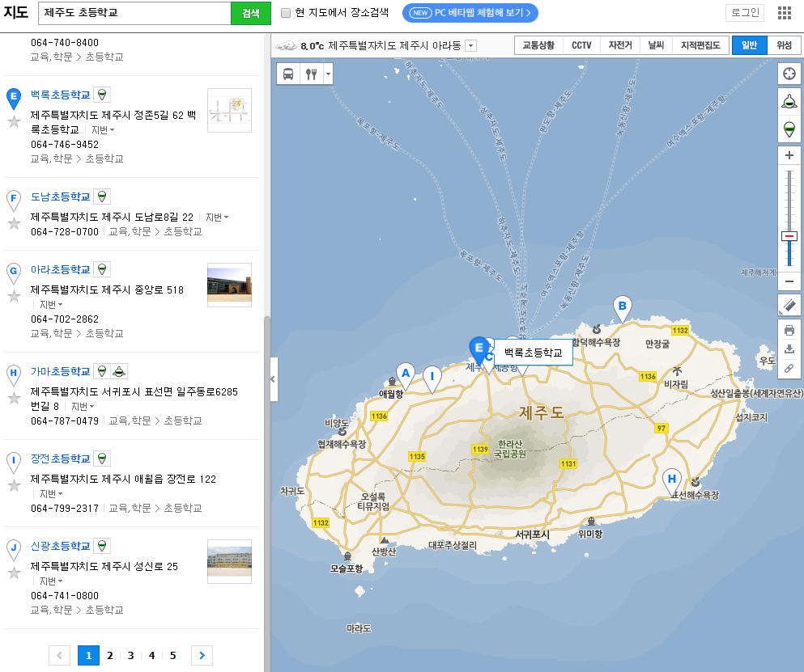
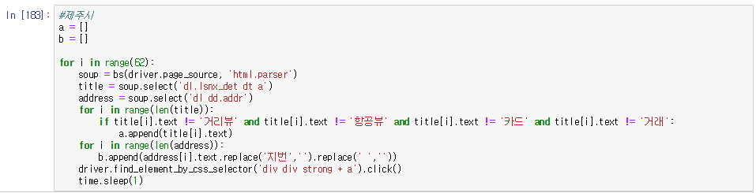
데이터분석
도민 데이터 수집
제목입니다20p
내용입니다 18p
초등학교
주민센터
대형마트
주유소
Notes:
관광지 데이터는 제주도 공식 관광 포털사이트의 관광지, 숙박업소, 쇼핑몰, 음식점의 위치자료를 크롤링 하였고,
일반 도민 중심의 자료데이터는 네이버 지도, 공공데이터 포털에서 제공하는 자료들을 통하여 초등학교, 대형마트, 현 주유소 위치, 등의 자료를 크롤링 하였습니다.

Slide 12
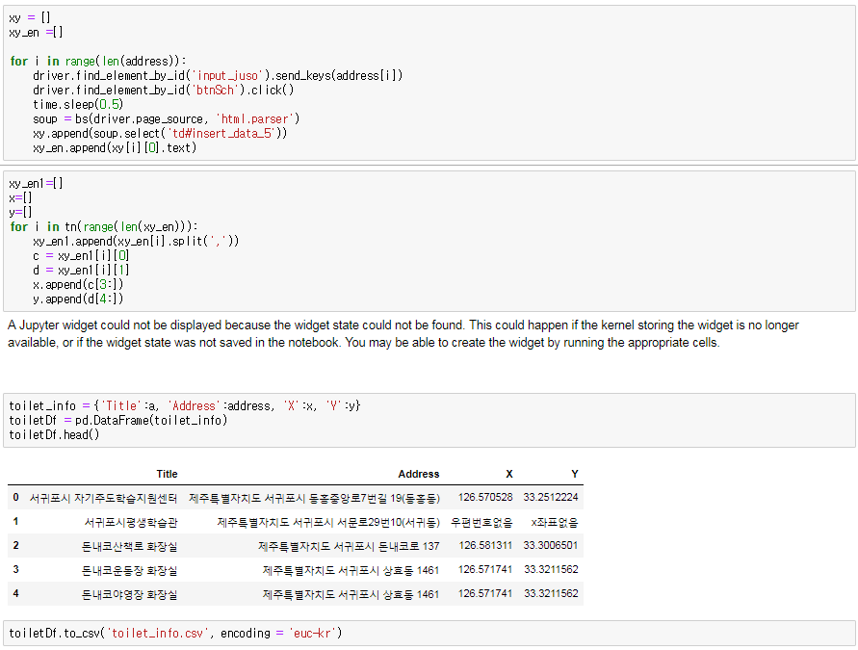
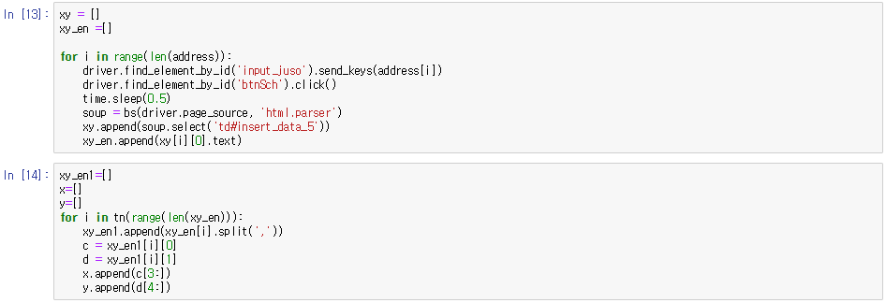
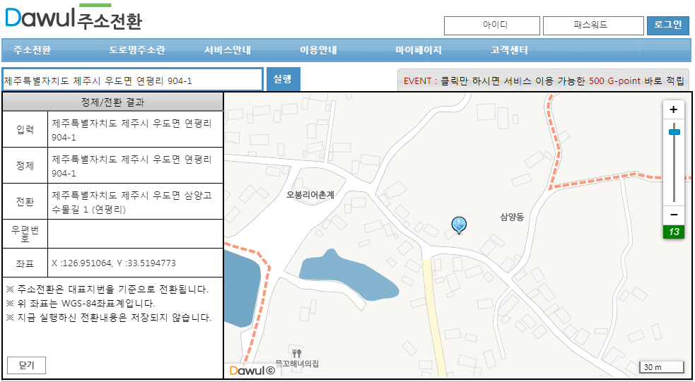
데이터분석
주소 변환
제목입니다20p
내용입니다 18p
[다울 주소 변환 서비스]
Notes:
이렇게 수집된 자료들의 주소를 통하여 x,y좌표를 도출하여 R프로그램을 이용하여 위치의 점을 찍어보았습니다.

Slide 13
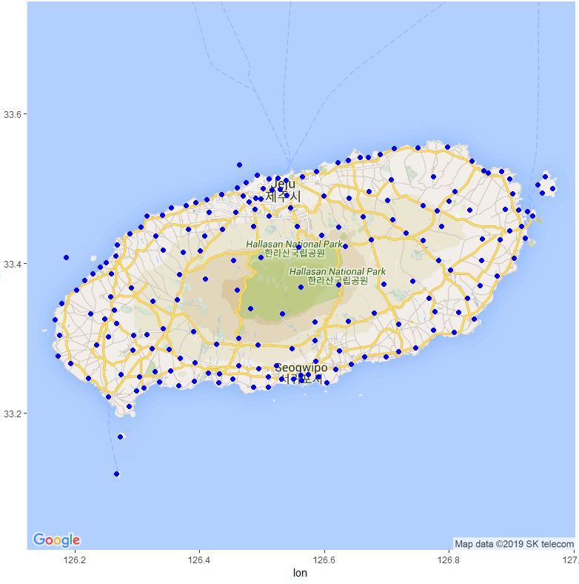
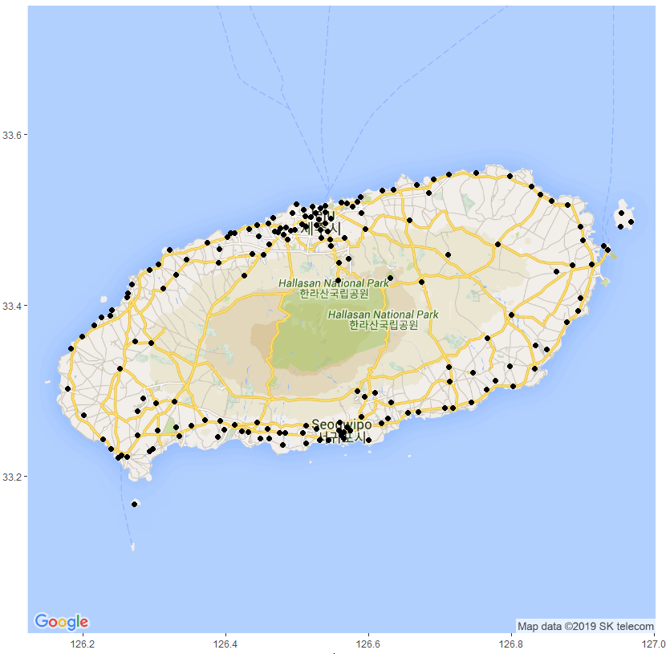
데이터분석
대표 위치
제목입니다20p
[관광지]
[도민 데이터]
내용입니다 18p
Notes:
그 결과 관광지자료를 중심으로 찍은 점들과 도민데이터를 중심으로 찍은 데이터는 확연한 차이를 보여 주었습니다.

Slide 14
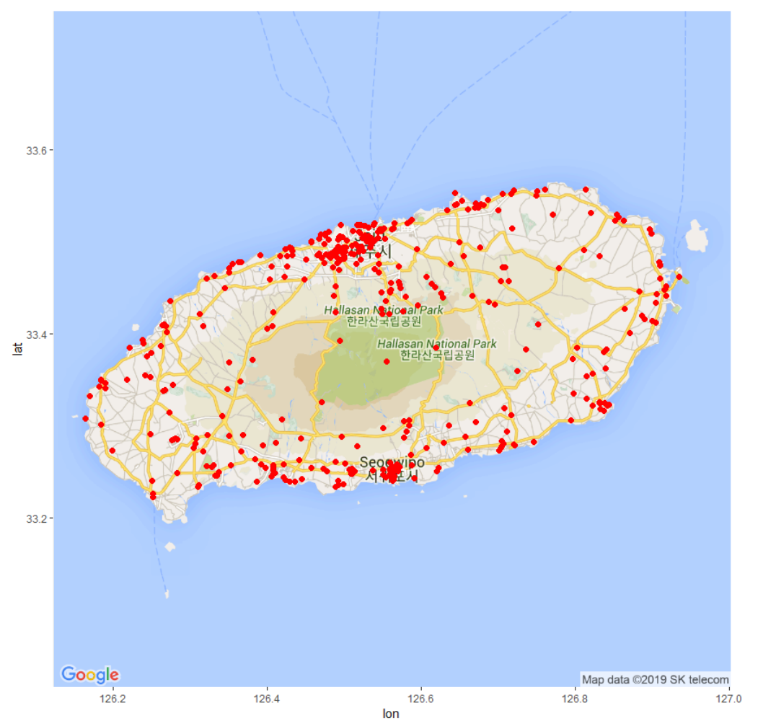
데이터분석
현재 충전소 위치와 비교
제목입니다20p
[현재 충전소 위치]
[도민 데이터]
내용입니다 18p
Notes:
그리고 현재 충전소 위치와 도민데이터의 좌표 그림을 토대로 보았을 때 현재 위치가 도민데이터를 중심으로 설치 되어 있다는 판단을 하게 되었습니다.

Slide 15
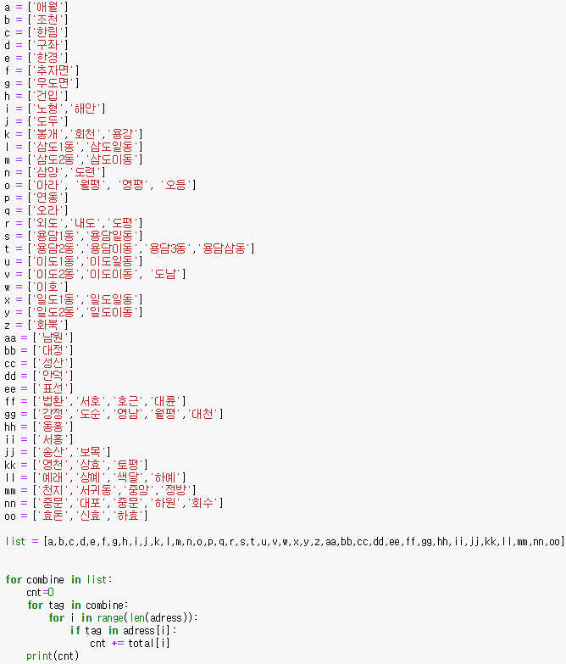
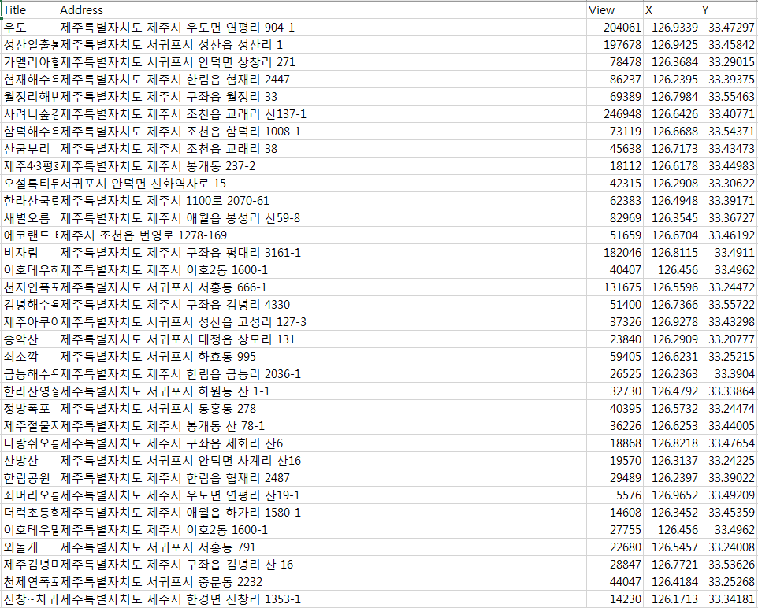
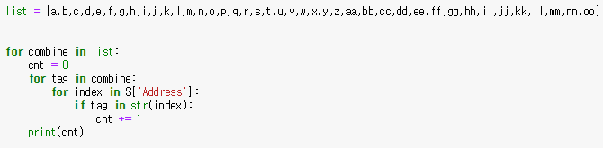
데이터분석
상관관계를 위한 전 처리
제목입니다20p
내용입니다 18p
Notes:
상관관계를 하기 위한 전처리 과정입니다. 전부 주소로만 나와있는 데이터들을 제주도 행정구역별로 구분하여 각 행정구역당 각 컬럼이 몇 개 있는지 세어 줬습니다.

Slide 16
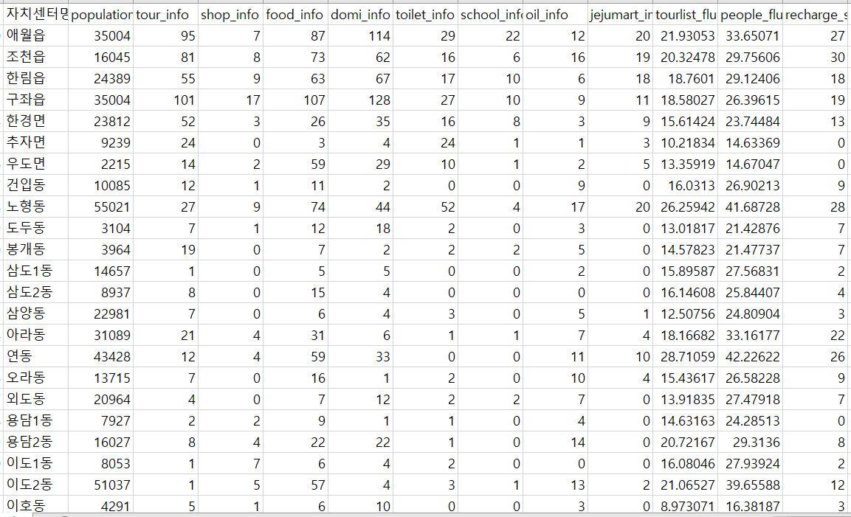
데이터분석
모델 자료
제목입니다20p
내용입니다 18p
Notes:
그 결과 테이블인대요 예를 들면 애월읍이라는 행정구역에는 관광지 포털사이트에 관광지가 95개가 있고 숙소는 114개 있는 등 이런 구성인 곳에 전기차 충전소가 현재 이만큼 설치 되어 있다는 표를 만들어 볼 수 있었습니다.

Slide 17
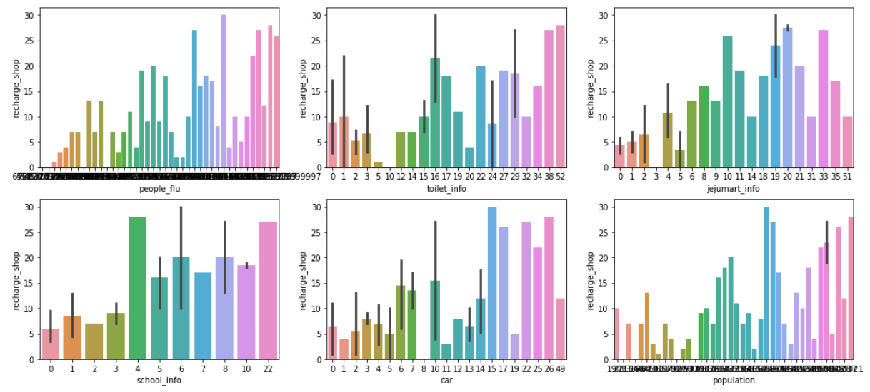
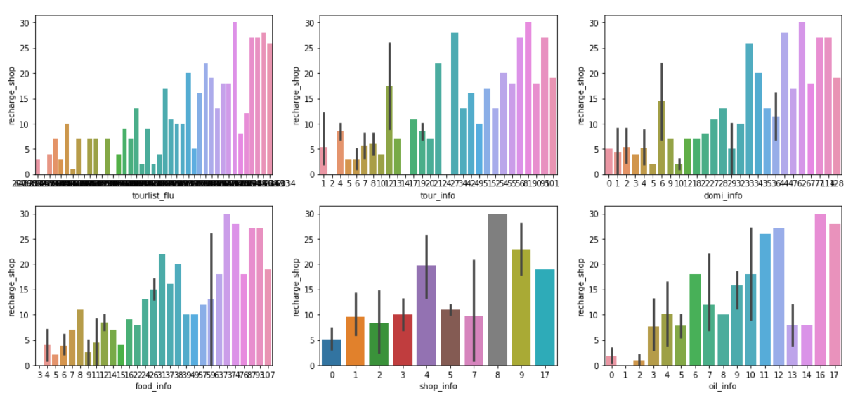
데이터분석
상관관계 분석
제목입니다20p
도민 유동 인구
공중 화장실
대형 마트
내용입니다 18p
관광객 유동 인구
관광지
숙박 업소
모두 양의 상관관계를 보임
초등학교
주차장
인구
식당
쇼핑
주유소
Notes:
R을 통해 히트맵을 그려보니 생각했던 것 과 다르네 전기차 충전소가 오히려 관광지 데이터와의 상관관계가 조금이나마 더 높게 나왔다.
그 말은 현재 충전소의 보급은 관광지와 거주민 지역을 모두 고려하여 설치 하였다는 말이다. 그러므로 현재 설치 위치들은 거주민과 관광객들의 비중은 잘 분배하여 설치되었다고 추측할 수 있다..

Slide 18
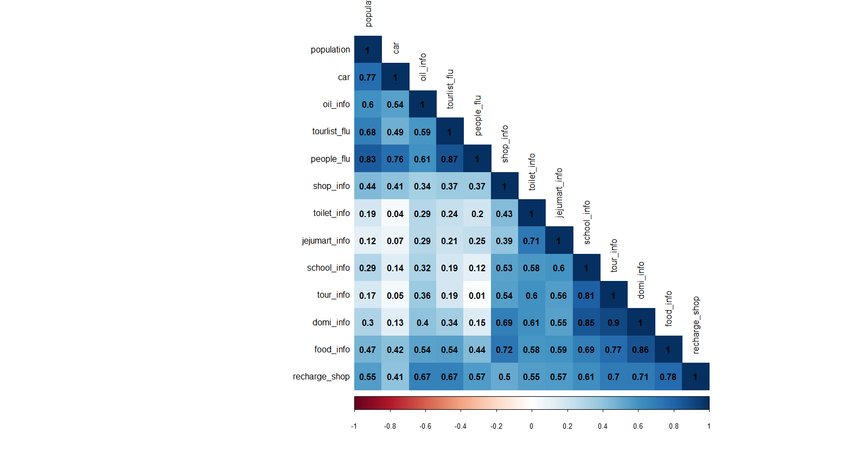
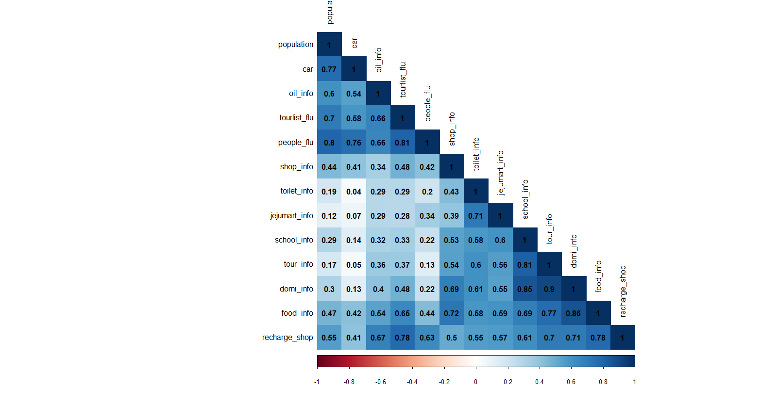

데이터분석
상관관계 분석
제목입니다20p
내용입니다 18p
Notes:
R을 통해 히트맵을 그려보니 생각했던 것 과 다르네 전기차 충전소가 오히려 관광지 데이터와의 상관관계가 조금이나마 더 높게 나왔다.
그 말은 현재 충전소의 보급은 관광지와 거주민 지역을 모두 고려하여 설치 하였다는 말이다. 그러므로 현재 설치 위치들은 거주민과 관광객들의 비중은 잘 분배하여 설치되었다고 추측할 수 있다..

Slide 19
제목입니다20p
내용입니다 18p
예측 및 결과

Slide 20
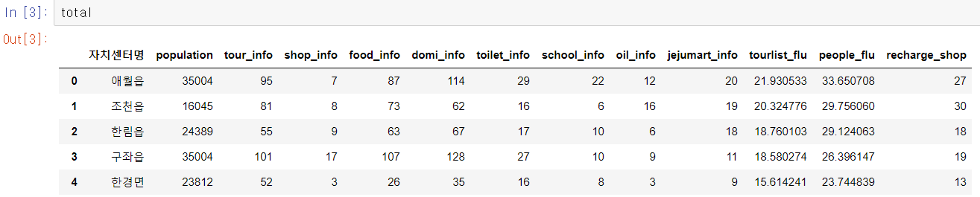
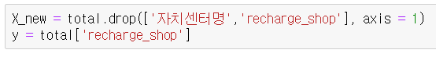
예측및결과
모델 생성
제목입니다20p
내용입니다 18p
총 11개의 컬럼을 X
Y를 충전소 개수로 설정
Notes:
Y를 충전소의 개수로 두고 학습을 시켜본 결과 학습이 되지 않았습니다.

Slide 21
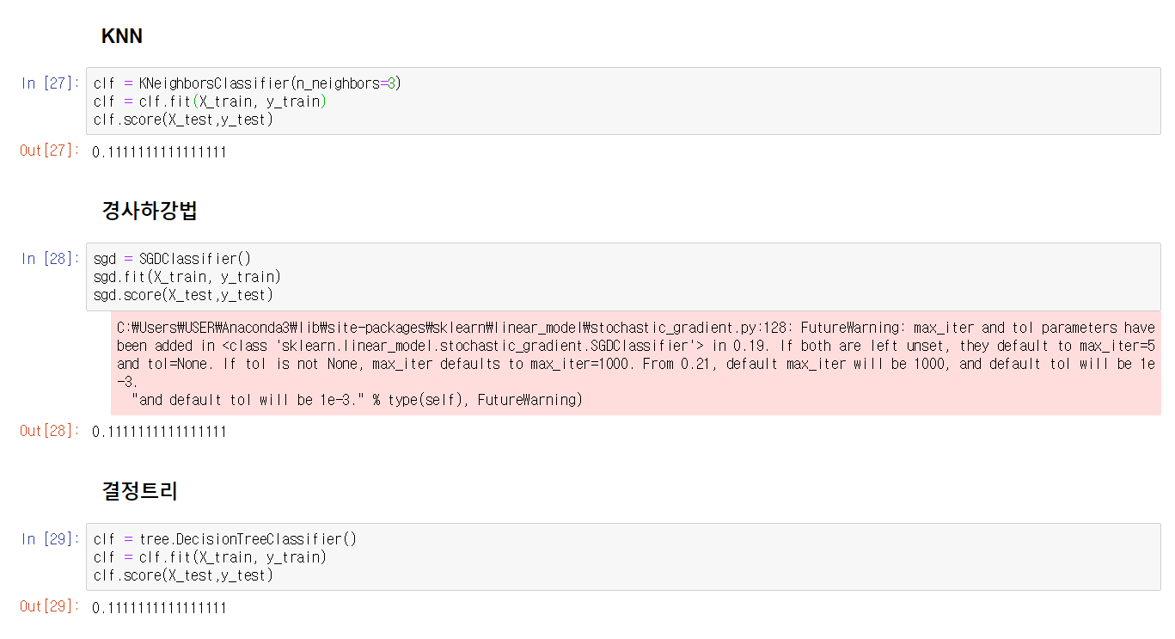
예측및결과
모델 생성
제목입니다20p
내용입니다 18p
Notes:
범주화를 시켜주지 않으니 아예 학습이 이루어 지지 않음.

Slide 22
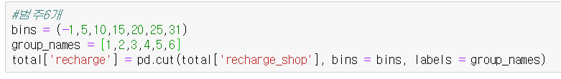
예측및결과
모델 생성
제목입니다20p
내용입니다 18p
충전소 개수를 6개의 범주로 분류
0~5 ->1
6~10 ->2
11~15 ->3
16~20 ->4
21~25 ->5
25~30 ->6

Slide 23
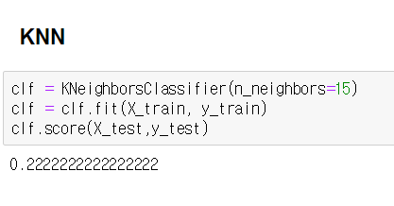
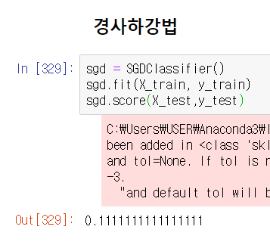
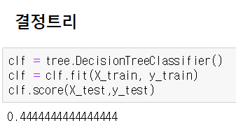
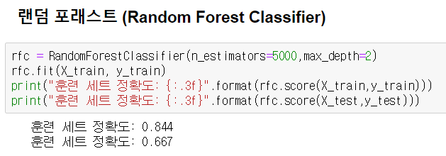
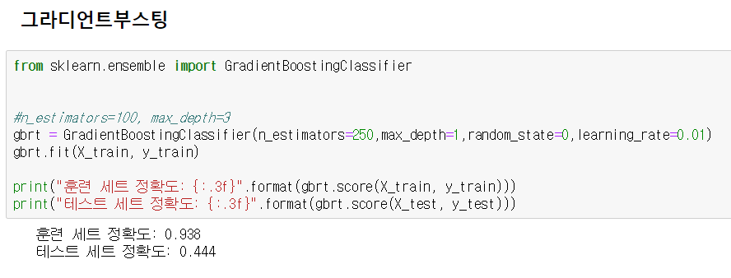
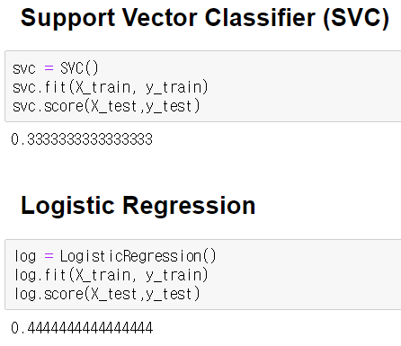
예측및결과
모델 생성
제목입니다20p
내용입니다 18p
Notes:
여러가지 모델들을 돌려보고

Slide 24
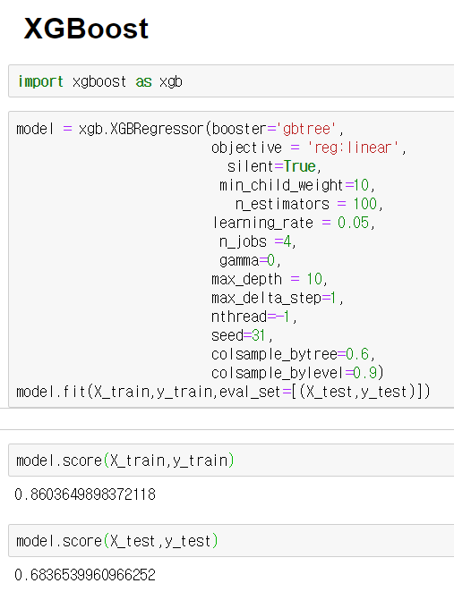
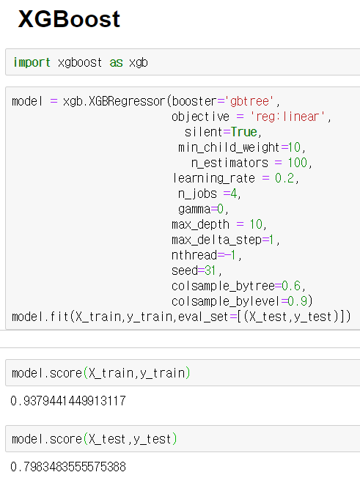
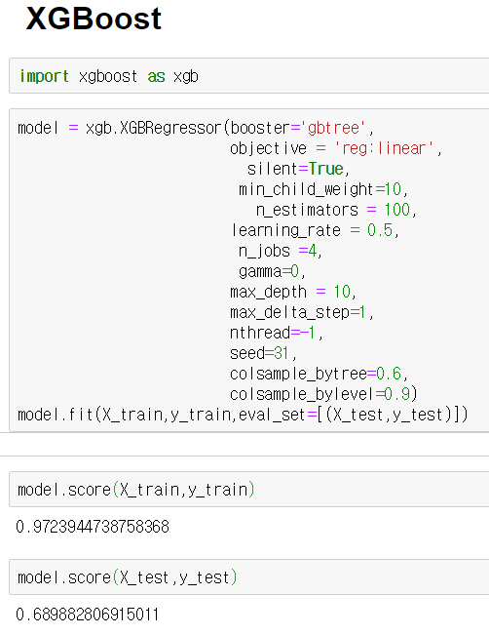
예측및결과
모델 생성
제목입니다20p
내용입니다 18p
[과소 적합]
[일반화]
[과대 적합]
Notes:
XG부스트가 가장 적합하였고 일반화 모델을 찾아냈습니다.

Slide 25
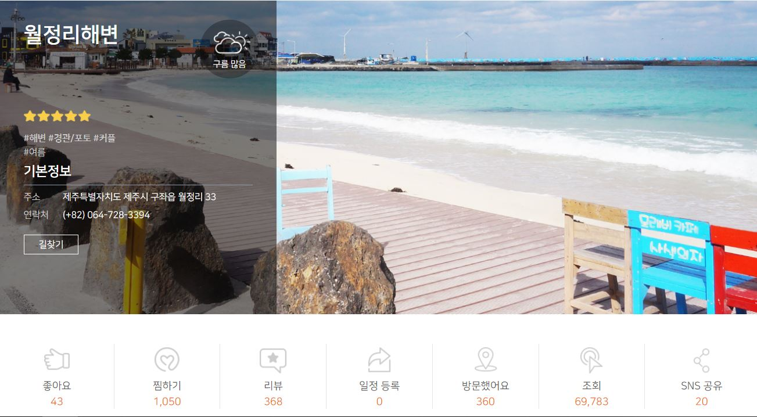
예측및결과
관광지 중심 최적입지지역
제목입니다20p
내용입니다 18p
tour | domi | food | shop
7 | 4 | 5 | 2
9 | 4 | 4 | 2
7 | 3 | 4 | 2
10 | 4 | 5 | 2
5 | 2 | 2 | 1
X
tour_info | shop_info | food_info | domi_info
95 | 7 | 87 | 114
81 | 8 | 73 | 62
55 | 9 | 63 | 67
101 | 17 | 107 | 128
52 | 3 | 26 | 35
Notes:
관광지에서도 특히 조회수가 사람들의 관심의 정도라는 가정을 두고 이부분의 자료들을 크롤링하여 모은 후 범주화를 시키고 이만큼 관광지 데이터에 곱해줌으로써 가중치를 주었습니다.

Slide 26
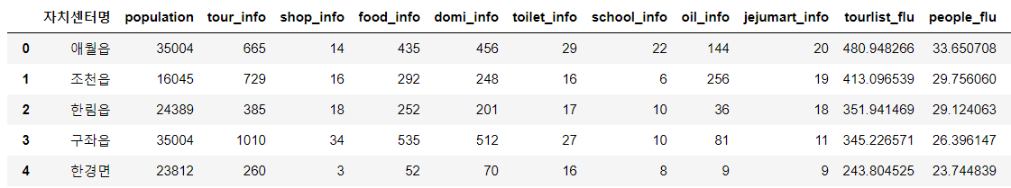

예측및결과
관광지 중심 최적입지지역
제목입니다20p
내용입니다 18p
2
(
)
Notes:
또한 연료 충전이 꼭 필요한 곳에 주유소를 설치했다고 생각하여 주유소 개수 및 관광객유동인구수를 제곱해주었습니다.
(주유소랑 관광객 인포그래픽 넣어줬으면 좋겠어요 )

Slide 27
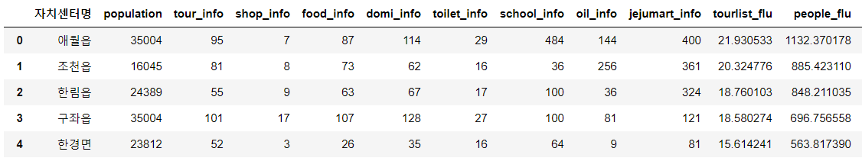


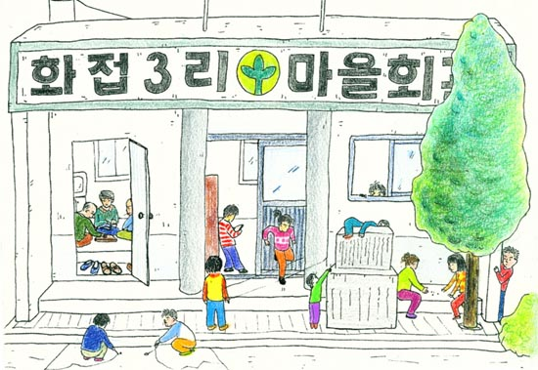
도민 중심 최적입지지역
예측및결과
도민 중심 최적입지지역
분석결과
제목입니다20p
내용입니다 18p
2
(
)
Notes:
저희는 충전소가 필요한 부분이 관광객이 아니라 도민일 경우도 있으므로 다른 케이스로 도민중심의 피쳐들을 강화시켜주었습니다
여기서 선택한 피쳐는 초등학교, 주유소, 마트 그리고 도민유동인구수를 제곱해 주었습니다.
(여기도 초등학교 주유소 마트 주민 인포그래픽, 그리고 표에 강조표시 넣기)

Slide 28
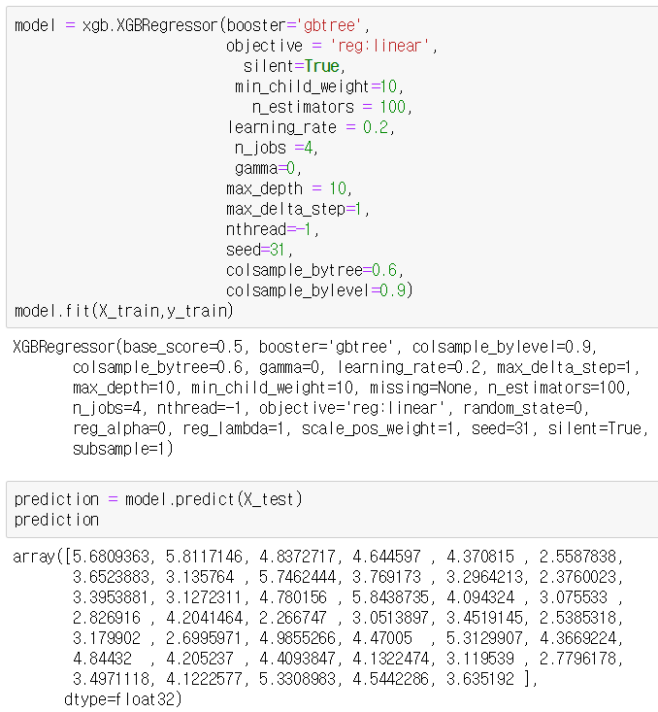
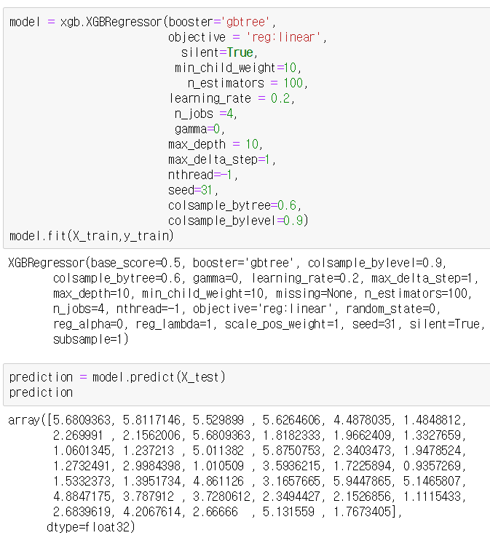
예측및결과
결과 비교
제목입니다20p
[관광객 중심]
[도민 중심]
내용입니다 18p
Notes:
이렇게 머신을 돌렸으며

Slide 29
예측및결과
결과 비교
제목입니다20p
내용입니다 18p
자치센터명 | 기존 개수 | 기존 범주화 | 관광객강화 | 도민강화 | 관광객개수 | 도민개수 | 관광객증설 | 도민증설
애월읍 | 27 | 6 | 5.680936 | 5.680936 | 28.40468 | 28.40468 | 1.404682 | 1.404682
조천읍 | 30 | 6 | 5.811715 | 5.811715 | 29.05857 | 29.05857 | -0.94143 | -0.94143
한림읍 | 18 | 4 | 4.837272 | 5.529899 | 24.18636 | 27.6495 | 6.186359 | 9.649495
구좌읍 | 19 | 4 | 4.644597 | 5.626461 | 23.22299 | 28.1323 | 4.222985 | 9.132303
한경면 | 13 | 3 | 4.370815 | 4.487804 | 21.85408 | 22.43902 | 8.854075 | 9.439018
추자면 | 0 | 1 | 2.558784 | 1.484881 | 12.79392 | 7.424406 | 12.79392 | 7.424406
.
.
.
Notes:
저희는 충전소 개수를 범주화 시켰으므로 저희는 늘리는게 목표이기 때문에 나온결과값에서 5를 곱해주었고 기존개수와 비교해보았습니다.
그래서 결과적으로

Slide 30
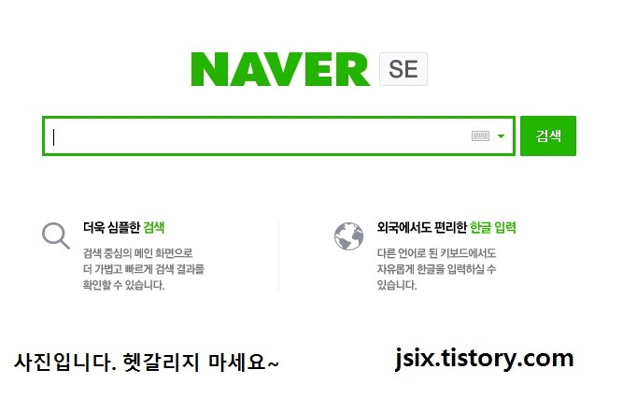
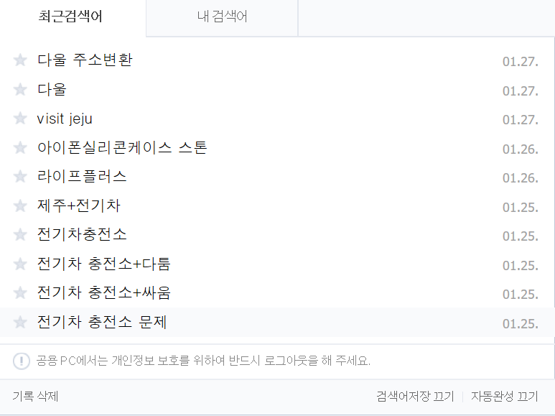

예측및결과
결과 비교
제목입니다20p
내용입니다 18p
관광지 중심 증설 TOP 5
도민 중심 증설 TOP 5
1위. 우도 : 18개
1위. 대륜동 : 12개
2위. 서귀동 : 17개
2위. 우도 : 11개
3위. 이호동 : 14개
3위. 중문동 : 10개
4위. 효돈동 : 10개
4위. 용담1동 : 14개
5위. 용담2동 : 13개
5위. 한림읍: 9개
우도를 제외하고는 전부 다른 구역

Slide 31
제목입니다20p
내용입니다 18p
한계

Slide 32
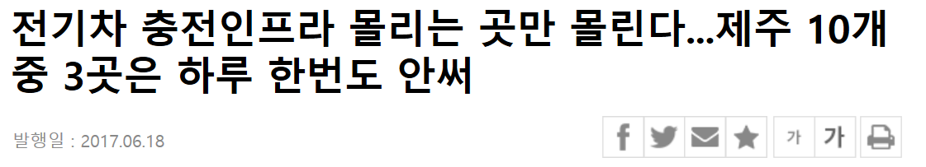
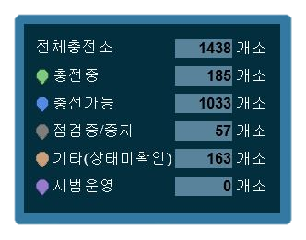

한계
제목입니다20p
내용입니다 18p
Notes:
실질적으로 문제가 있는 지역의 데이터를 조사하여 이용률이 높은 지역과 낮은 지역의 정보를 가지고 만들어 보고 싶었음.
지금까지 조사한 데이터의 요소들에 따라서 어떤 지역일 수록 이용률이 높은지 계산하여 진행한다면 정말 실질적인 충전소 위치를 선정할 수 있을 것이라고 생각됨. 하지만 자료가 없어서 이 부분에서 선택할 수가 없었던 한계.

Slide 33
여기까지
저희 팀의
발표였습니다!

Slide 34
제목입니다20p
내용입니다 18p
Q&A

